Slide 1
Ось «микробиота – желчные кислоты – FXR» в развитии стеатоза печени при высокожировой диете
Диссертация на соискание учёной степени кандидата биологических наук
Соискатель Фамилия Имя Отчество
Научный руководитель доктор биологических наук, профессор И. О. Фамилия
Специальность 3.3.3. Патологическая физиология
Notes:
Что сказать (до 30 секунд): «Уважаемый председатель, уважаемые члены диссертационного совета! Вашему вниманию представляется диссертационная работа на тему…» — и полностью назвать тему.
Совет: тема на слайде должна дословно совпадать с темой в автореферате и объявлении о защите. Нажмите на значок в левом верхнем углу, чтобы вставить логотип организации.
Шаблоны SciDraw AI для исследователей · sci-draw.com · Пример: исследование и данные вымышлены и показывают только, как заполнять слайды.

Slide 2
Прочитайте перед началом работы
Инструкция · при показе этот слайд скрыт
1 Замените содержание
2 Вставьте рисунки
Исследование, имена и данные вымышлены; графики помечены «пример». Замените их своими — слайд за слайдом.
Нажмите на значок в рамке — рисунок впишется в неё сам. Схему в том же стиле можно получить по ссылке под рисунком: промпт уже заполнен.
3 Измените графики
4 Смените цвета
Графики — встроенные диаграммы PowerPoint: правый щелчок → «Изменить данные». Используйте десятичную запятую.
Конструктор → Варианты → Цвета перекрашивает весь файл. Шрифт Arial одинаково отображается в Windows и macOS.
Регламент Доклад по кандидатской — до 20 минут, магистерская ВКР — 7–10 минут (удалите лишние слайды). Этот слайд и четыре запасных в конце скрыты и при показе не появляются.
Notes:
Служебный слайд, скрыт при показе. Прочитав, его можно удалить.
Шаблоны SciDraw AI для исследователей · sci-draw.com · Пример: исследование и данные вымышлены и показывают только, как заполнять слайды.

Slide 3
Общая характеристика работы
01
Актуальность, цель и задачи, новизна, значимость и положения, выносимые на защиту
Notes:
Разделительный слайд: 3–5 секунд, можно ничего не говорить.
Шаблоны SciDraw AI для исследователей · sci-draw.com · Пример: исследование и данные вымышлены и показывают только, как заполнять слайды.

Slide 4
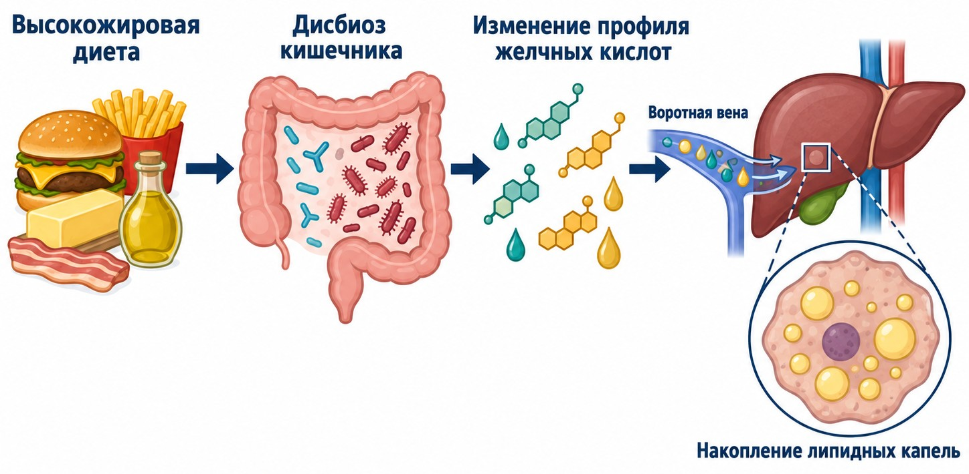
Актуальность темы исследования
01 Общая характеристика работы
Проблема
Неалкогольная жировая болезнь печени — самое частое хроническое заболевание печени.
Что известно
Микробиота меняет состав желчных кислот и через воротную вену влияет на печень.
Что не решено
Причинная цепочка от дисбиоза к накоплению липидов в печени не доказана.
Рис. 1. Гипотеза: высокожировая диета ведёт к стеатозу через ось «кишечник – печень»
✦ Такую схему можно создать в SciDraw AI, промпт готов. Открыть SciDraw AI →
Notes:
Что сказать (1 минута): «проблема → что известно → что не решено». Последняя фраза подводит к цели работы.
Часто спрашивают: «В чём практическая значимость проблемы?» — держите наготове цифру распространённости или клинический пример.
Промпт для рисунка: пример создан именно этим промптом. Ссылка под рисунком открывает SciDraw AI с уже заполненным текстом; можно скопировать его и заменить объект, этапы и подписи на свои:
Нарисуй схему к обоснованию исследования «ось кишечник–печень», плоский векторный стиль, белый фон, основные цвета — тёмно-синий и сине-зелёный, немного янтарного для акцентов. Четыре шага слева направо, соединённые стрелками: 1) «Высокожировая диета»; 2) «Дисбиоз кишечника» — полезных бактерий меньше, условно-патогенных больше; 3) «Изменение профиля желчных кислот»; 4) «Воротная вена» ведёт в печень, в увеличенном гепатоците — «Накопление липидных капель». Слева нарисуй кишечник с микробиотой, справа — печень и увеличенный гепатоцит. Заголовок не пиши; оставь только эти пять подписей на русском языке, короткие и крупные.
Шаблоны SciDraw AI для исследователей · sci-draw.com · Пример: исследование и данные вымышлены и показывают только, как заполнять слайды.

Slide 5
Степень разработанности: связь показана, механизм — нет
01 Общая характеристика работы
Направление | Что сделано | Что не решено
Микробиота и НАЖБП | У пациентов и в моделях на животных стеатоз сопровождается сдвигом состава микробиоты | Данные в основном корреляционные
Желчные кислоты | Желчные кислоты активируют FXR и TGR5 и регулируют обмен липидов и глюкозы | Не ясно, какие сдвиги от микробиоты определяют фенотип печени
Коррекция микробиоты | Пробиотики и трансплантация микробиоты уменьшают стеатоз в ряде моделей | Путь действия прямо не проверен
Нерешённый вопрос Нет полной доказательной цепочки «микробиота → желчные кислоты → FXR печени → обмен липидов».
Notes:
Что сказать (1–1,5 минуты): не зачитывайте таблицу; по каждой строке — «что сделано → чего не хватает», закончить нерешённым вопросом.
Совет: в таблице достаточно фамилии и года («Иванов и соавт., 2023»); полные ссылки — в диссертации. В примере конкретные работы не названы — подставьте то, на что вы реально ссылаетесь.
Шаблоны SciDraw AI для исследователей · sci-draw.com · Пример: исследование и данные вымышлены и показывают только, как заполнять слайды.

Slide 6
Цель и задачи исследования
01 Общая характеристика работы
Цель установить, приводит ли вызванный высокожировой диетой дисбиоз к стеатозу печени через изменение профиля желчных кислот и подавление сигнального пути FXR.
Задача 1
Задача 2
Задача 3
Охарактеризовать изменения микробиоты и профиля желчных кислот при высокожировой диете
Оценить роль сигнального пути FXR – SHP в накоплении липидов в печени
Проверить причинную связь с помощью агониста FXR и трансплантации микробиоты
Глава 3
Глава 4
Глава 5
Notes:
Что сказать (30–45 секунд): зачитать цель, затем: «Для достижения цели были поставлены следующие задачи…».
Часто спрашивают: «Как связаны задачи между собой?» — ответ: «явление → механизм → проверка».
Совет: формулировки цели и задач слово в слово берутся из автореферата; каждой задаче потом соответствует вывод.
Шаблоны SciDraw AI для исследователей · sci-draw.com · Пример: исследование и данные вымышлены и показывают только, как заполнять слайды.

Slide 7
Объект, предмет и рабочая гипотеза
01 Общая характеристика работы
Объект
Предмет
Рабочая гипотеза
Мыши C57BL/6J с экспериментальным стеатозом печени, вызванным высокожировой диетой.
Состав микробиоты, профиль желчных кислот и сигнальный путь FXR – SHP – SREBP-1c в печени.
Дисбиоз повышает долю конъюгированных желчных кислот, это ослабляет FXR и усиливает липогенез.
Notes:
Что сказать (30 секунд): объект — «что», предмет — «какая сторона объекта». Гипотезу можно не зачитывать, если она ясна из цели.
Часто спрашивают: «Чем объект отличается от предмета?» — вопрос формальный, но звучит регулярно; ответ должен совпадать с авторефератом.
Шаблоны SciDraw AI для исследователей · sci-draw.com · Пример: исследование и данные вымышлены и показывают только, как заполнять слайды.

Slide 8
Научная новизна
01 Общая характеристика работы
01
02
03
Впервые в одной модели прослежена вся цепочка «микробиота → желчные кислоты → FXR → липогенез» при высокожировой диете.
Показано, что трансплантация микробиоты от мышей на высокожировой диете воспроизводит сдвиг желчных кислот и стеатоз.
Установлено, что агонист FXR частично устраняет накопление липидов, восстанавливая экспрессию SHP.
Notes:
Что сказать (1 минута): этот слайд совет слушает особенно внимательно. Каждый пункт — «что было известно → что добавлено нами».
Совет: «впервые» пишите только там, где можете это доказать поиском литературы; оппонент обязательно проверит.
Шаблоны SciDraw AI для исследователей · sci-draw.com · Пример: исследование и данные вымышлены и показывают только, как заполнять слайды.

Slide 9
Теоретическая и практическая значимость
01 Общая характеристика работы
Теоретическая значимость
Практическая значимость
Результаты уточняют роль оси «кишечник – печень» в патогенезе НАЖБП.
Получены данные о связи состава желчных кислот с активностью FXR в печени.
Сигнальный путь FXR обоснован как мишень для коррекции стеатоза, связанного с питанием.
Результаты используются в учебном курсе патофизиологии (акт внедрения).
Notes:
Что сказать (30–45 секунд): по одной-две фразы на каждый блок.
Совет: если есть акты внедрения, патент или свидетельство о регистрации, назовите их — это весомый аргумент для совета.
Шаблоны SciDraw AI для исследователей · sci-draw.com · Пример: исследование и данные вымышлены и показывают только, как заполнять слайды.

Slide 10
Положения, выносимые на защиту
01 Общая характеристика работы
1
Высокожировая диета вызывает дисбиоз кишечника и повышает долю конъюгированных желчных кислот в сыворотке.
2
Сдвиг профиля желчных кислот ослабляет сигнальный путь FXR – SHP в печени и усиливает липогенез через SREBP-1c.
3
Восстановление сигнала FXR частично устраняет стеатоз; трансплантация микробиоты переносит фенотип.
Notes:
Что сказать (1 минута): зачитать положения полностью — именно их совет будет голосовать как доказанные.
Совет: положения — это утверждения, а не планы («Показано, что…», а не «Изучить…»). Текст — дословно из автореферата.
Шаблоны SciDraw AI для исследователей · sci-draw.com · Пример: исследование и данные вымышлены и показывают только, как заполнять слайды.

Slide 11
Материалы и методы
02
Дизайн исследования, модели и методы, статистическая обработка
Notes:
Разделительный слайд, одна фраза.
Шаблоны SciDraw AI для исследователей · sci-draw.com · Пример: исследование и данные вымышлены и показывают только, как заполнять слайды.

Slide 12
Дизайн исследования
02 Материалы и методы
Вопрос: ведёт ли дисбиоз к стеатозу печени через ось «желчные кислоты – FXR»?
1 Явление
2 Механизм
3 Проверка
Итог
Микробиота → желчные кислоты → FXR → стеатоз
• Модель ВЖД у мышей
• Секвенирование 16S рРНК
• Фенотип печени
• Желчные кислоты
• FXR – SHP в печени
• Анализ связей
• Агонист FXR
• Трансплантация микробиоты
• Повторная оценка
Глава 3
Глава 4
Глава 5
✦ Слайд собран из редактируемых фигур — просто меняйте текст. Нужна схема-картинка? Промпт уже заполнен. Открыть SciDraw AI →
Notes:
Что сказать (1 минута): это «карта» всего доклада. Пройдите 1 → 2 → 3: на какой вопрос отвечает каждый этап и в какой главе он описан.
Совет: все элементы — фигуры PowerPoint; текст меняется, блоки добавляются без перерисовки.
Нужна схема-картинка? Ссылка внизу слайда, или скопируйте этот промпт и замените текст в квадратных скобках:
Нарисуй схему дизайна диссертационного исследования, горизонтальная компоновка, белый фон, плоский стиль. Три блока: [этап 1 и методы]; [этап 2 и методы]; [этап 3 и методы]. Блоки соединены стрелками, справа итог: [ваш вывод]. Под блоками — номера глав. Все подписи на русском языке.
Шаблоны SciDraw AI для исследователей · sci-draw.com · Пример: исследование и данные вымышлены и показывают только, как заполнять слайды.

Slide 13
Материалы и методы исследования
02 Материалы и методы
Модель и группы
Самцы мышей C57BL/6J, 3 группы по n = 10:
  контроль: стандартный корм
  ВЖД: 60 % калорий из жира
  ВЖД + агонист FXR
Длительность — 12 недель.
Методы
  Секвенирование 16S рРНК кала
  Таргетная метаболомика желчных кислот (ВЭЖХ-МС/МС)
  Окраска печени: гематоксилин-эозин, масляный красный
  ПЦР-РВ и вестерн-блот: FXR, SHP, SREBP-1c
Статистика
  Однофакторный ANOVA, критерий Тьюки
  Разнообразие: индекс Шеннона, PERMANOVA
  Объём выборки — по пилотному эксперименту
Различия значимы при p < 0,05.
Notes:
Что сказать (1 минута): объект, что измеряли и как сравнивали. Подробности — в главе 2 диссертации.
Часто спрашивают: «Почему только самцы?», «Как обоснован объём выборки?», «Одобрено ли этическим комитетом?» — ответы на скрытом слайде в конце.
Шаблоны SciDraw AI для исследователей · sci-draw.com · Пример: исследование и данные вымышлены и показывают только, как заполнять слайды.

Slide 14
Результаты исследования
03
По главам: явление → механизм → проверка
Notes:
Разделительный слайд. Результатам отводится примерно половина доклада.
Шаблоны SciDraw AI для исследователей · sci-draw.com · Пример: исследование и данные вымышлены и показывают только, как заполнять слайды.

Slide 15
К 12-й неделе ВЖД содержание ТГ в печени выросло в 1,8 раза
03 Результаты · Глава 3
Главное
На 12-й неделе ТГ печени: 33,1 ± 3,4 мг/г при ВЖД и 18,2 ± 2,1 мг/г в контроле (p < 0,001).
Различия значимы начиная с 8-й недели.
Окраска масляным красным: больше липидных капель в гепатоцитах (рис. 3.3 диссертации).
Рис. 3.2. Содержание ТГ в печени (пример данных; M ± SD, n = 10)
✦ Правка: правый щелчок → «Изменить данные». Построить в SciVis →
Notes:
Что сказать (1–1,5 минуты): заголовок — это вывод; прочитайте его, затем покажите на графике: «здесь контроль, здесь ВЖД».
Совет: заголовок-вывод запоминается лучше, чем «Результат 1». ТГ — триглицериды, ВЖД — высокожировая диета; расшифруйте сокращения при первом упоминании в докладе.
График — встроенная диаграмма PowerPoint: правый щелчок → «Изменить данные». Планки погрешностей: «Формат планок погрешностей → Пользовательские».
Шаблоны SciDraw AI для исследователей · sci-draw.com · Пример: исследование и данные вымышлены и показывают только, как заполнять слайды.

Slide 16
При дисбиозе растёт доля конъюгированных желчных кислот
03 Результаты · Глава 4
Рис. 4.1. Состав микробиоты на уровне типов (пример данных)
Рис. 4.2. Конъюгированные ЖК в сыворотке (пример данных; M ± SD)
Итог Firmicutes больше, Bacteroidetes меньше; доля конъюгированных ЖК выросла с 21 до 38 %.
Notes:
Что сказать (1–1,5 минуты): левый график — «изменилась микробиота», правый — «изменились желчные кислоты» (ЖК); вывод внизу связывает их.
Часто спрашивают: «Достаточно ли уровня типов? А роды?» — данные по родам держите на запасном слайде или в приложении диссертации.
Шаблоны SciDraw AI для исследователей · sci-draw.com · Пример: исследование и данные вымышлены и показывают только, как заполнять слайды.

Slide 17
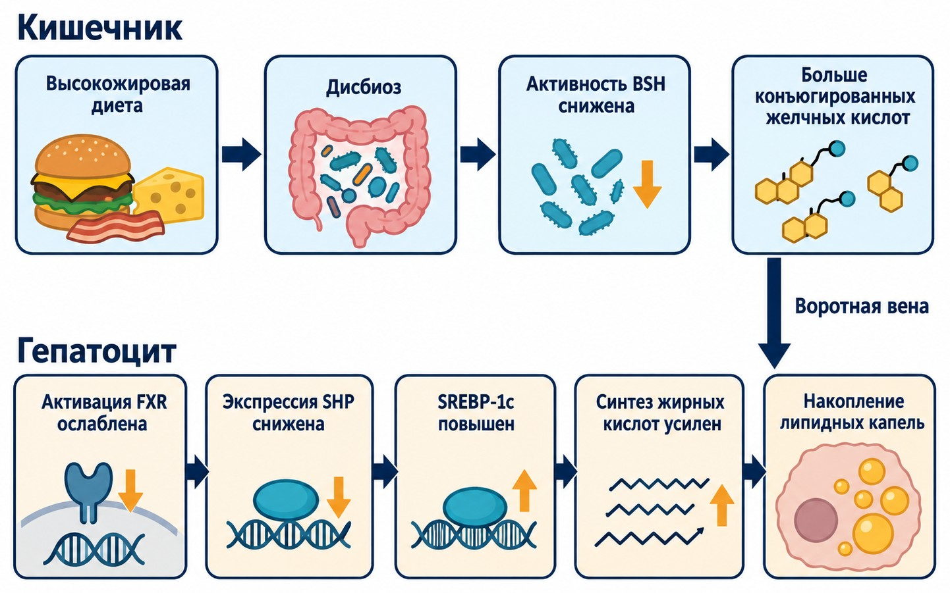
Восстановление сигнала FXR частично устраняет стеатоз
03 Результаты · Глава 5
Агонист FXR
Экспрессия SHP восстановилась, SREBP-1c снизился, ТГ печени — на 32 % ниже.
Трансплантация микробиоты
Мыши на стандартном корме после пересадки микробиоты от мышей на ВЖД повторили сдвиг ЖК и стеатоз.
Вывод
Ось «микробиота – ЖК – FXR» — ключевое звено стеатоза при ВЖД.
Рис. 5.5. Схема: ось «микробиота – ЖК – FXR» и липидный обмен печени
✦ Схему механизма можно создать в SciDraw AI. Открыть SciDraw AI →
Notes:
Что сказать (1,5 минуты): что доказал каждый из двух экспериментов, затем схема слева связывает все результаты в одну цепочку.
Промпт для рисунка: пример создан этим промптом. Ссылка под рисунком заполнит его автоматически; можно скопировать и заменить путь и молекулы на свои:
Нарисуй схему механизма, плоский векторный стиль, белый фон, цвета тёмно-синий, сине-зелёный и янтарный. Изображение делится на две части. Верхняя часть с подписью «Кишечник»: «Высокожировая диета» → «Дисбиоз» → «Активность BSH снижена» → «Больше конъюгированных желчных кислот». Нижняя часть с подписью «Гепатоцит»: «Активация FXR ослаблена» → «Экспрессия SHP снижена» → «SREBP-1c повышен» → «Синтез жирных кислот усилен» → «Накопление липидных капель». Верхнюю и нижнюю части соединяет одна стрелка вниз с подписью «Воротная вена». Все стрелки тёмно-синие и означают «вызывает / усиливает»; не используй знаки ингибирования и не рисуй легенду. Каждая подпись встречается один раз, все подписи на русском языке, заголовок не пиши.
Шаблоны SciDraw AI для исследователей · sci-draw.com · Пример: исследование и данные вымышлены и показывают только, как заполнять слайды.

Slide 18
Выводы и апробация
04
Выводы по задачам, перспективы, публикации и доклады
Notes:
Разделительный слайд, одна фраза: «Перехожу к выводам».
Шаблоны SciDraw AI для исследователей · sci-draw.com · Пример: исследование и данные вымышлены и показывают только, как заполнять слайды.

Slide 19
Выводы
04 Выводы и апробация
Выводы
Перспективы
1. Высокожировая диета вызывает дисбиоз и изменяет профиль желчных кислот.
2. Рост доли конъюгированных желчных кислот связан с ослаблением FXR – SHP в печени.
3. Восстановление сигнала FXR частично устраняет стеатоз, вызванный ВЖД.
Проверить эффект у самок.
Подтвердить на клинической когорте.
Найти конкретные штаммы бактерий.
Далее: колонизация отдельными штаммами у гнотобиотных мышей.
Notes:
Что сказать (45 секунд): зачитать выводы — число и порядок выводов соответствуют задачам. Перспективы назовите сами: оппоненты почти всегда спрашивают об ограничениях.
Шаблоны SciDraw AI для исследователей · sci-draw.com · Пример: исследование и данные вымышлены и показывают только, как заполнять слайды.

Slide 20
Апробация результатов и публикации
04 Выводы и апробация
Вид | Работа | Статус
Статья (ВАК, К1) | Фамилия И. О., Фамилия И. О. Название статьи // Журнал. 2026. Т. X, № X. С. XX–XX. | опубл.
Статья (Scopus) | Фамилия I. O. et al. Title of the paper // Journal. 2025. Vol. X. P. XX–XX. | опубл.
Доклады | Всероссийская конференция «…», Москва, 2025 (устный); Международный конгресс «…», 2025 (стендовый) | 2025
Грант | Проект РНФ № XX-XX-XXXXX (исполнитель) | 2024–2026
Итого по теме диссертации 5 публикаций, из них 3 — в изданиях из Перечня ВАК.
Notes:
Что сказать (20–30 секунд): «Основные результаты доложены на … конференциях; по теме опубликовано … работ, из них … в изданиях, рекомендованных ВАК».
Совет: число публикаций на слайде должно совпадать с авторефератом и требованиями Положения о присуждении учёных степеней.
Шаблоны SciDraw AI для исследователей · sci-draw.com · Пример: исследование и данные вымышлены и показывают только, как заполнять слайды.

Slide 21
Благодарю за внимание!
Соискатель: Фамилия И. О. | Научный руководитель: д-р биол. наук, проф. Фамилия И. О.
Notes:
Что сказать: «Доклад окончен. Благодарю за внимание». Оставайтесь на этом слайде во время вопросов.
Совет: чтобы перейти к запасному слайду, наберите его номер и нажмите Enter (в режиме показа).
Шаблоны SciDraw AI для исследователей · sci-draw.com · Пример: исследование и данные вымышлены и показывают только, как заполнять слайды.

Slide 22
Ответы на замечания оппонентов и ведущей организации
Запасной слайд · скрыт при показе
Замечание | Чьё | Ответ
Не изучен путь TGR5 | Оппонент 1 | Согласен; TGR5 — задача следующего этапа (глава 6, перспективы).
Нет данных по самкам | Оппонент 2 | Самки исключены из-за влияния эстрального цикла на ЖК; ограничение указано в выводах.
Неточности в оформлении таблиц главы 3 | Ведущая организация | Принимаю, будут исправлены.
Notes:
Скрытый слайд. После выступления оппонента председатель предоставляет слово соискателю для ответа на замечания — отвечайте по порядку.
Совет: начинайте с благодарности оппоненту за отзыв; с частью замечаний можно согласиться, с остальными — спокойно, со ссылкой на данные.
Шаблоны SciDraw AI для исследователей · sci-draw.com · Пример: исследование и данные вымышлены и показывают только, как заполнять слайды.

Slide 23
Возможные вопросы и тезисы ответов
Запасной слайд · скрыт при показе, вызывается по номеру
Возможный вопрос | Тезисы ответа | Где данные
Почему FXR, а не TGR5? | FXR сильно экспрессирован в печени и напрямую регулирует путь SHP – SREBP-1c. | Слайд 17, рис. 4.6
Как исключено влияние самой диеты при пересадке? | Реципиенты получали стандартный корм; контроль — пересадка микробиоты контрольных мышей. | Раздел 5.2
Достаточно ли n = 10 в группе? | Мощность рассчитана по пилотному эксперименту и превышает 80 %. | Прил. Б
Одобрено ли этическим комитетом? | Да, протокол № XX от XX.XX.2023. | Раздел 2.1
Notes:
Скрытый слайд. Заранее выпишите вероятные вопросы членов совета — так вы будете знать, какой слайд открыть.
Как скрыть слайд: правый щелчок по миниатюре → «Скрыть слайд». В режиме показа наберите номер слайда и нажмите Enter.
Шаблоны SciDraw AI для исследователей · sci-draw.com · Пример: исследование и данные вымышлены и показывают только, как заполнять слайды.

Slide 24
Дополнительные данные: различия на уровне родов
Запасной слайд · дополнительные данные
Данные, о которых могут спросить, но которых нет в основном докладе.
Например: рода бактерий, дополнительная статистика, исходные изображения.
Рис. П1. [Подпись]
✦ Нет подходящей схемы? Опишите её — SciDraw AI нарисует. Открыть SciDraw AI →
Notes:
Скрытый запасной слайд: нажмите на значок в рамке и вставьте свой рисунок.
Шаблоны SciDraw AI для исследователей · sci-draw.com · Пример: исследование и данные вымышлены и показывают только, как заполнять слайды.

Slide 25
Благодарности
Заключительное слово соискателя · скрыт при показе
Научному руководителю
Оппонентам и ведущей организации
профессору И. О. Фамилии — за постановку задачи и помощь на всех этапах работы.
за внимательное прочтение работы, отзывы и ценные замечания.
Диссертационному совету
Коллегам и фонду
за возможность представить работу и за вопросы, прозвучавшие на защите.
сотрудникам лаборатории и кафедры. Поддержка: РНФ, проект № XX-XX-XXXXX.
Notes:
Скрытый слайд. После выступлений оппонентов и дискуссии председатель предоставляет соискателю заключительное слово — это место для благодарностей. Говорите 1–2 минуты; слайд можно показать или просто держать перед глазами как подсказку.
Шаблоны SciDraw AI для исследователей · sci-draw.com · Пример: исследование и данные вымышлены и показывают только, как заполнять слайды.

